Slide 1

Museu e Tecnologia: memória, ensino e meios digitais.
Gustavo Garcia de Andrade – 169311
Igor Manoel Costa – 136118

Slide 2
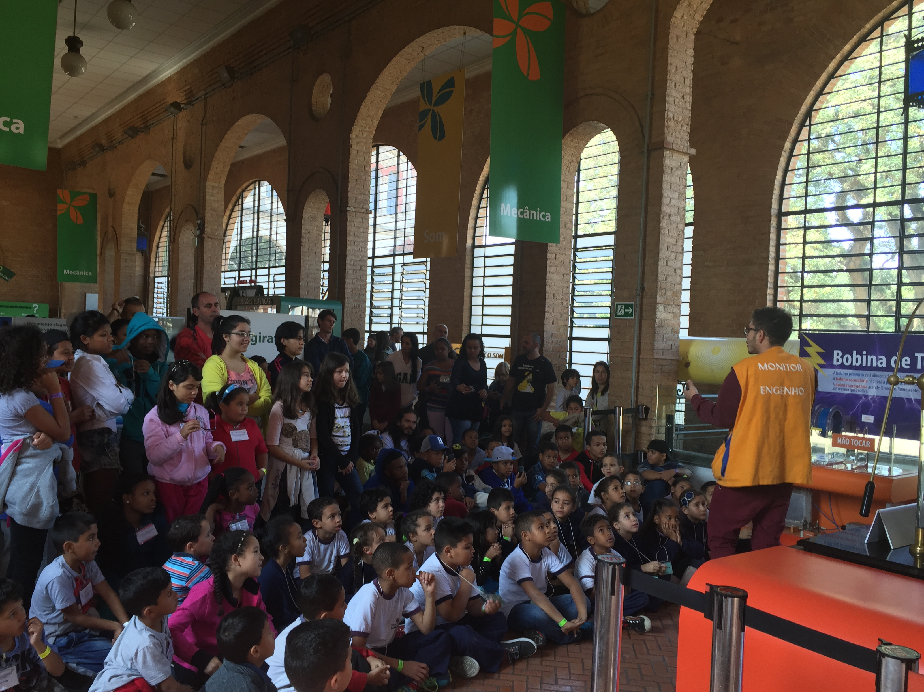
Introdução
Catavento: museu interativo?
Tecnologia e Mediação
Como é percebido?

Slide 3
O Museu
Discussão-dirigida X visita-descoberta (MARTHA MARANDINO, 2008)

Slide 4
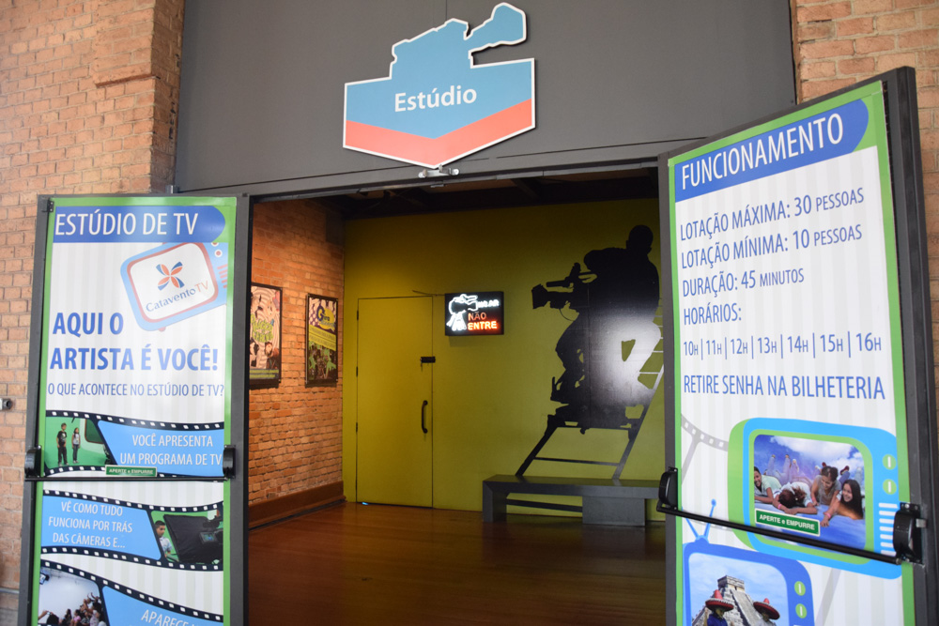
D
I
S
C
U
S
S
Ã
O
D
I
R
I
G
I
D
A

Slide 5
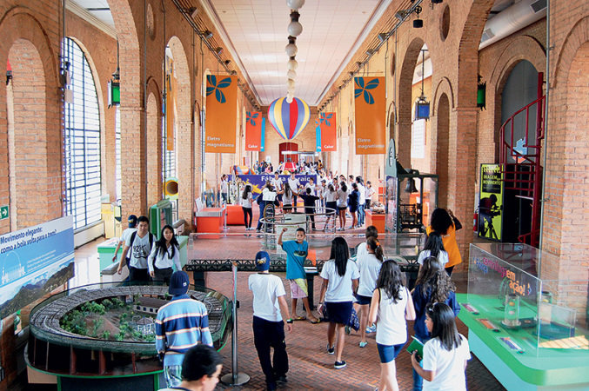
D
E
S
C
O
B
E
R
T
A
V
I
S
I
T
A

Slide 6

Curadoria e Projeto

Slide 7
Principais respostas
Aprendo muito no museu
Divertido
Mais legal que a escola
Monitor/a > Professor/a

Slide 8
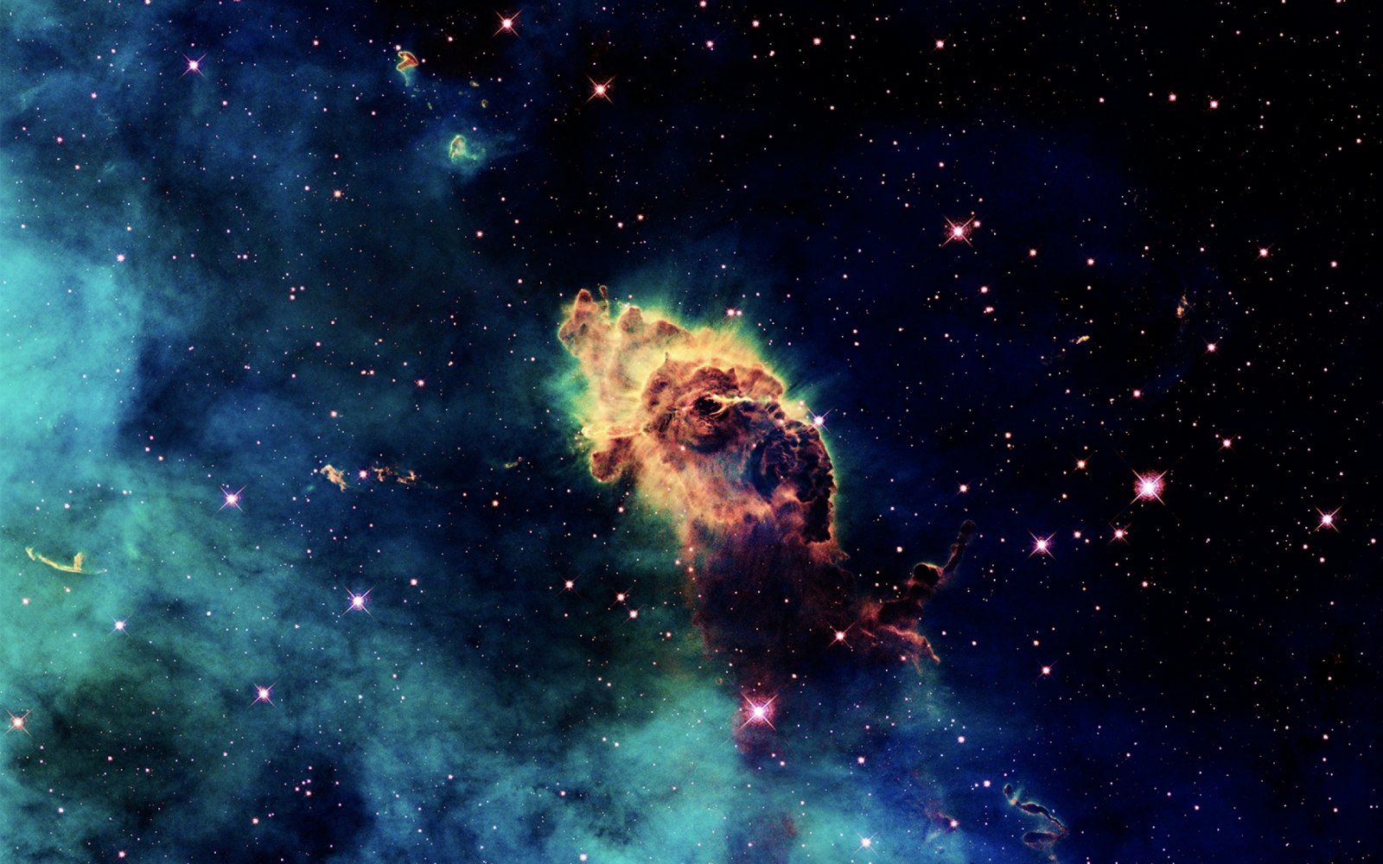
Considerações Finais

